Slide 1
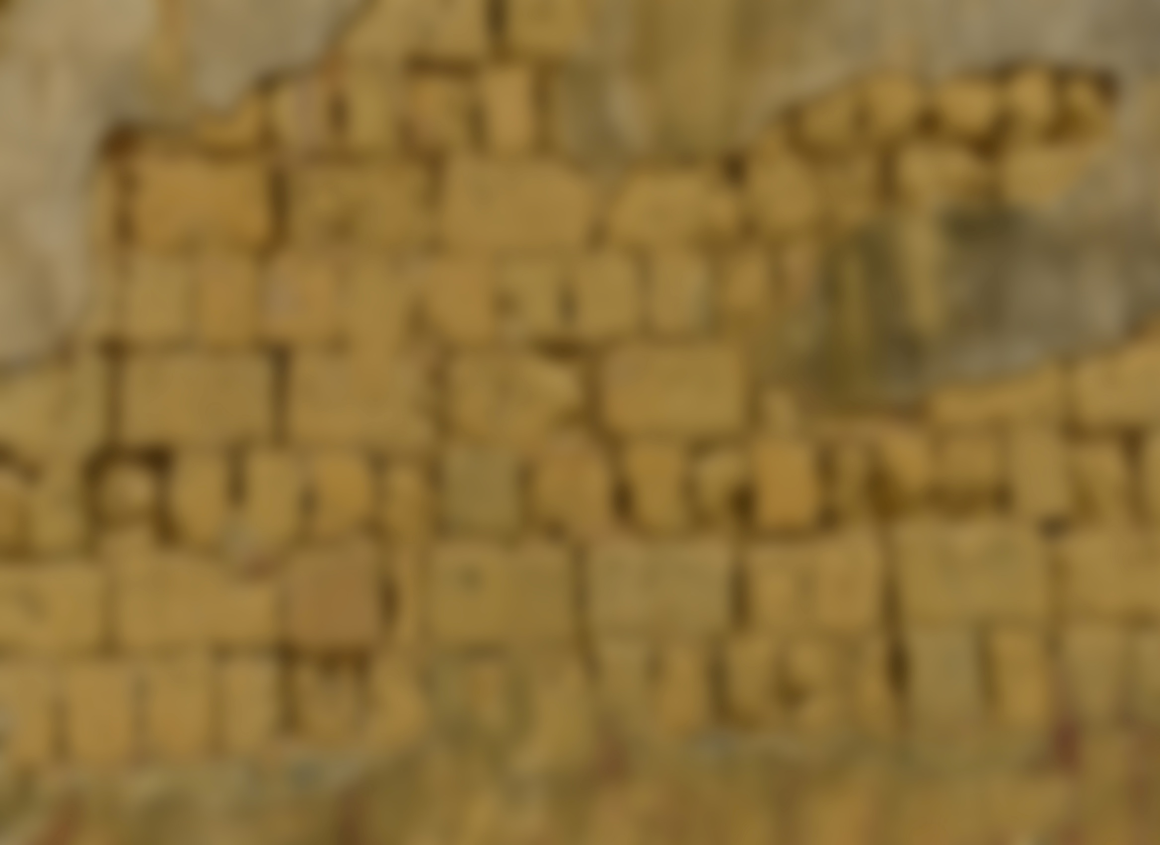
《临床思维与技能》
课程说明与授课安排
广西中医药大学瑞康临床医学院
内科学教研室 主任
林 寿 宁 教授

Slide 2
内容提要
《临床思维与技能》课程说明
《临床思维与技能》本学期课程安排与布置

Slide 3
《临床思维与技能》课程说明
这是一门什么课程？
这门课程怎么上？

Slide 4
《临床思维与技能》是一门什么课程
《临床思维与技能》是一门培训临床思维与临床技能的课程

Slide 5
什么是临床思维
临床思维就是医学上的逻辑思维。
临床思维，是医生运用医学理论知识，对疾病现象进行合理的分析归纳，作出诊断、处理的思考过程。
临床思维主要体现在对收集到的资料，进行科学的临床分析，要求医生在繁杂的事物中透过现象看本质，分清主次，抓主要矛盾，解决关键问题。

Slide 6
收集临床资料，诊断与治疗患者的思考过程
由于疾病的发生与处理是有逻辑关系的，所以医生诊断与思考的过程也应该是有逻辑的
疾病的发生与诊治是有一定规律的，因此医生的思维也应当具有规律性

Slide 7
我们的任务，就是与同学们一起寻找、探讨这些规律
这就是临床思维的培训过程，也是我们课程的过程

Slide 8
关于临床技能
临床医学是实践性学科，医学生的培养不仅要有扎实的理论基础，更需要通过实践累积临床处理能力。这种能力分散到各个临床场景成为实践技能。实践技能是在复杂临床环境中解决和处理临床问题的重要步骤
我们这里讲的临床技能，主要是指医生在医疗活动中的动手能力、操作能力，即临床操作技能

Slide 9
我们没有医学知识，如何学习？
课程设置背景
  本课程开设，是医学生“三早”教育（早期接触社会、早期接触临床与早期接触科研教育）的需要。也是当前医学生教学多临床实践的需要。
  现代医学教育，提倡“三早”，提倡多临床
边学习，边成长
  我们相信同学们的学习能力，并协助大家尽快进入学习状态
  我们将在今后的课程学习中，随着同学们医学理论与知识的全面学习，与大家一起共同进步

Slide 10
课程设置介绍
本课程教学跨度大，共需四个学年完成
其中又分为二个阶段（部分），
  第一阶段为临床思维培训，主要在第一、二学年进行
  第二阶段为临床技能训练，安排在第三、四学年开展

Slide 11
第一阶段，临床思维培训
将通过对一些临床症状、体征及疾病的学习思考、讨论，来逐渐培养同学们的临床思维

Slide 12
第一阶段上课（教学）方式
采用PBL （Problem-based Learning）教学
即以“问题为导向的学习”
具体方法是，老师以案例及问题的形式布置课程学习内容，学生查找资料自学，小组讨论，达到学习目的

Slide 13
对PBL教学模式的解释（十分重要！）
PBL教学，是基于现实世界的以学生为中心的教育方式。
PBL 强调以学生的主动学习为主，而不是传统教学中的以教师讲授为主。
以问题为导向的教学方法，运用在临床医学中是以病例为先导，以问题为基础，以学生为主体，以教师为导向的启发式教育，以培养学生的能力为教学目标。
PBL教学法的精髓在于发挥问题对学习过程的指导作用，调动学生的主动性和积极性。

Slide 14

What is PBL
把学习置于复杂的、有意义的问题情境之中，以小组讨论的形式，让学习者通过自主探究和合作来解决问题，从而学习和掌握隐含于问题背后的科学知识，培养自主学习和终身学习的意识和能力。

Slide 15
PBL指导课的结构和过程
导言 (PBL简介)；建立规则
“认识病人”
反复讨论病例的互动过程
解决问题
掌握临床背景下的基础知识和基本原理
评价与反馈
(学生自评、互评、评价导师)
(导师评价学生及小组)

Slide 16
PBL的特点和优势
以学生为中心 Student-centered
主动的自导式学习 Active and self-directed study
知识整合 Integration across disciplines
早期接触临床 Early clinical exposure
医学人文的渗透 Connection with humanities and
professionalism
鼓励批判性思维 Encourage critical thinking
培养临床推理能力 Enhance clinical reasoning
促进沟通与合作 Promote communication and teamwork
自我评价与反思 Stimulate reflection and self-assessment

Slide 17
对PBL教学模式的归纳
老师布置讨论案例与讨论提示、并给予学习引导
学生自主学习为主
知识整合（学生可以在学习中接触多门学科知识）
上课形式为讨论课（分组讨论），每个案例（单元）安排3-4次前后互有联系的讨论，达到学习的目的
老师引导、观察、监督，一般不做讲授者
通过课程过程中的评价反馈学习情况

Slide 18
怎么分组？
全年级共四个班，其中一个班为小组学习讨论学习，其他班三全为大组班讨论学习。
  小组讨论班：分为9-10人为一组，每组设组长、记录、助理各一人。
  大班讨论班：每班按10人分为若干小组，每组设组长、记录、助理各一人。

Slide 19
组内分工做什么？
组长
记录员

Slide 20
怎样上课
老师课前布置学习内容，一般为临床病例与讨论指导以及学习资源
学生根据学习内容自行查找学习资料自主学习
上课时开展讨论，对学习的内容达成共识，或有问题下次讨论
以上反复几次（3-4次），直至解决问题，该次课结束

Slide 21
怎样上课
小组讨论
大组讨论
课前：老师布置学习内容
课前： 学生自主学习
课中： 讨 论（全员）
课中课后：评价与反馈
课前：老师布置学习内容
课前：学生自主学习、小组讨论
课中： 讨 论（重点加补充）
课中课后：评价与反馈

Slide 22
PBL学习过程
老师课前布置学习内容（临床病例、讨论指导、学习资源）
学生根据学习内容自行查找学习资料自主学习
以组为单位讨论，首先根据学习主题确定讨论内容（一般为4-6问题）
开展讨论，对学习的内容达成共识，或有问题下次讨论
学习评价与反馈
三到四次讨论

Slide 23
学生做什么
课前根据学习内容自主查找资料学习，在此基础上认真准备讨论课发言（提纲、发言稿）
上课时积极发言，简述自己的观点与看法
对于拟讨论的若干问题，应该是小组内每人准备，而不是分工重点准备

Slide 24
老师做什么
课前布置病案与学习内容，根据学习内容自主查找资料学习，在此基础上认真准备讨论课发言（提纲、发言稿）
上课时引导、启发同学们讨论
每次讨论课结束前进行小结，结合同学们提出的问题布置下一次讨论课学习内容
老师一般不按传统方法讲课，不直接回答同学们不懂的问题

Slide 25
本学期的课程安排
一个单元课程
共四次讨论课，每次2学时
老师课前布置第一次课程的学习内容

Slide 26
第二阶段 临床技能训练
将在第三学年开展，通过对临床技能的训练、考核，使同学们掌握常用的临床技能
关于临床技能训练的详细情况，待日后介绍

Slide 27
关于教材与学习资源
教材
  学校组织校内专家编写了校内教材《临床思维与技能》
学习资源
  相关教科书、科技书、学习资料
如何寻找学习资料
  图书馆、网络
  《网络课程》

Slide 28
关于本课程的评价、考试、考核（临床思维）
  对于同学们的学习情况，将采取以平时评价的方法为主及时向同学们反馈（形成性评价）
同学们适时对老师教学的质量作出评价并反馈给老师
每学期、学年将组织考核
本部分学习结束（第二学年末）组织考试
  形成性评价结果、学期与学年考核等构成平时成绩，考试为终末成绩
  课程成绩为平时成绩（60%）+考试为终末（40%）

Slide 29
形成性评价
形成性评价又称过程评价，是在教学过程中进行的评价，是为引导教学过程正确、完善地前进而对学生学习结果和教师教学效果采取的评价。
本课程在《临床思维》课阶段制定了形成性评价方案，将在课程进程中实施。
在课程过程中的老师对学生、学生对学生、学生对老师的评价都有具体方法，是本课程形成性评价的重要内容。
稍后将发放形成性评价的相关评价表格

Slide 30
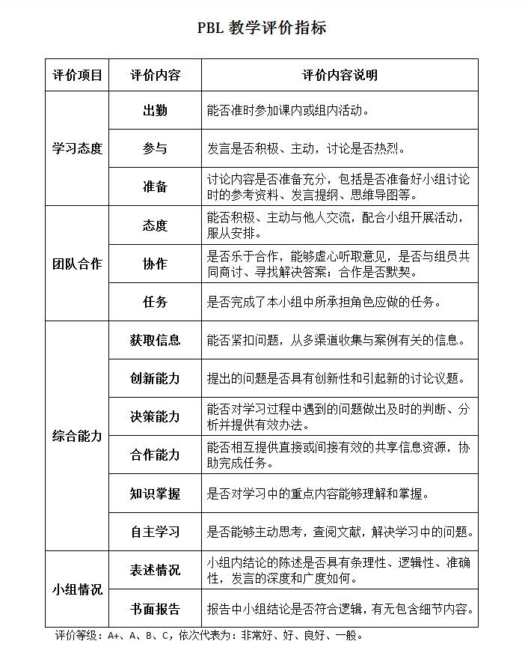
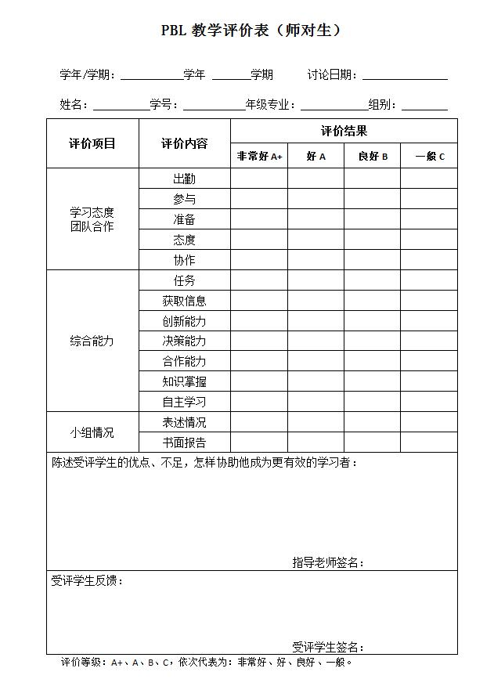
形成性评价的相关评价表格（8 - 1、2）

Slide 31
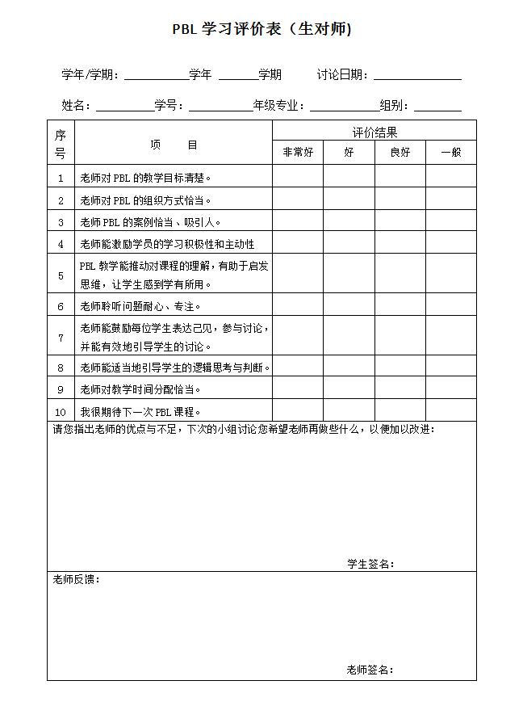
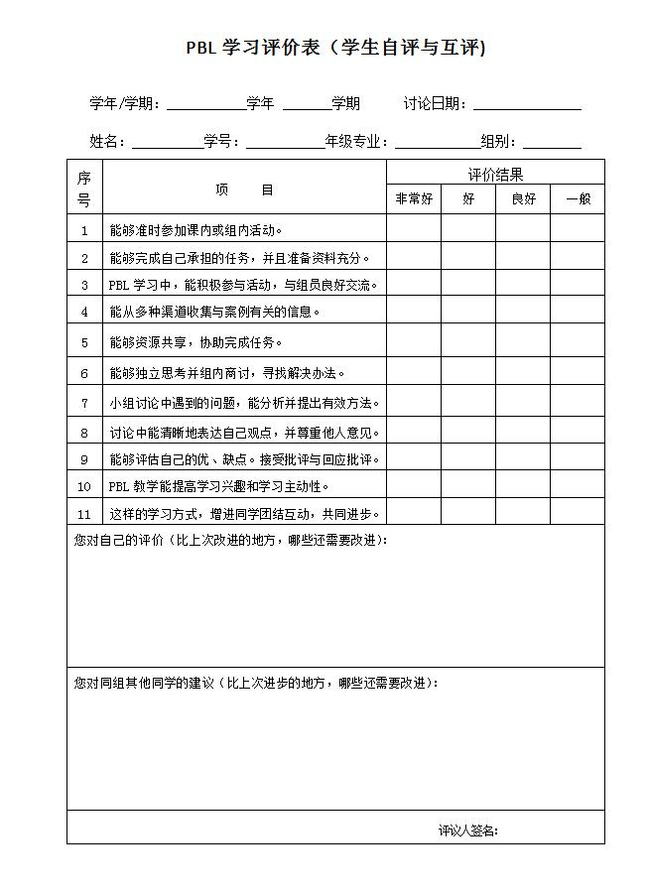
形成性评价的相关评价表格（8 - 3、4）

Slide 32
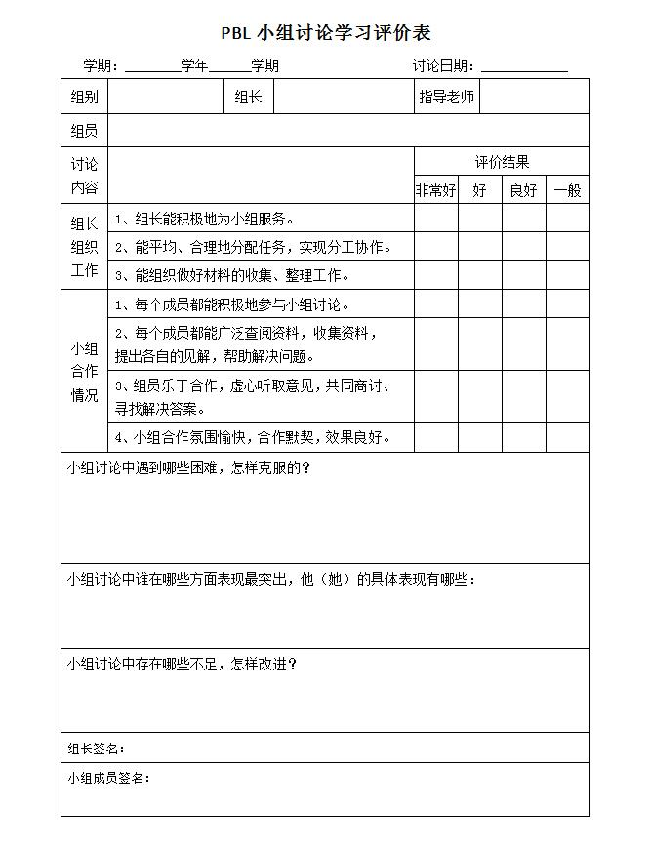
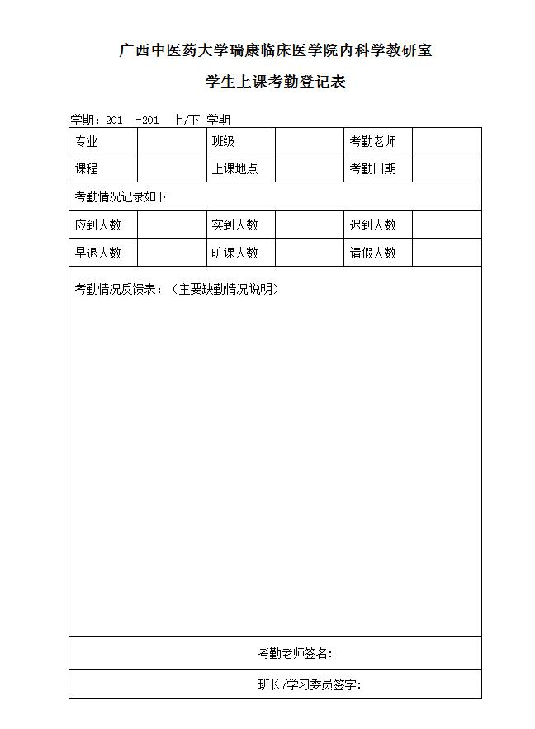
形成性评价的相关评价表格（8 - 5、6）

Slide 33
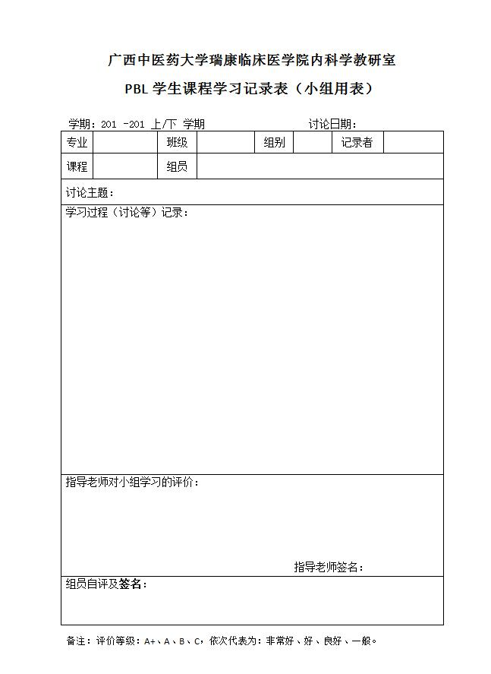
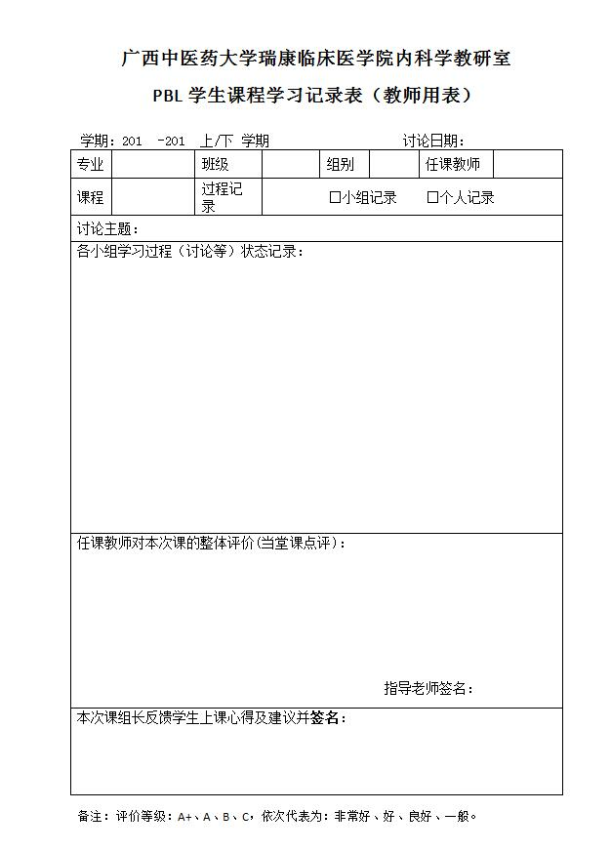
形成性评价的相关评价表格（8 - 7、8）

Slide 34
关于本课程的评价、考试、考核（临床技能）
学校组织专门的临床技能考试来评定临床技能成绩

Slide 35
本课程的成绩评定
课程分《临床思维》、《临床技能》二部分评定成绩
《临床思维》部分由平时成绩（60%）+终末成绩（40%）构成
  平时成绩由4学期评价（70%）+阶段考试构成（30%，第2学期末）构成
  终末成绩为终末考试成绩（第四学期末）
《临床技能》成绩评定另行说明

Slide 36
师生联系
班干与老师、同学们与老师
QQ群
《临床思维与技能》 网络课程

Slide 37
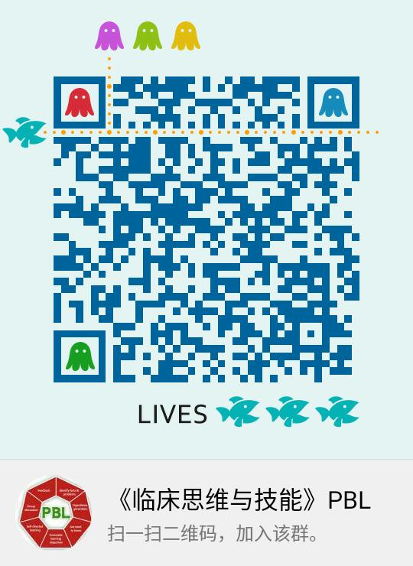

欢迎加入QQ群
小班组：530251339
大班组：489150173

Slide 38
《临床思维与技能》 网络课网址
广西中医药大学网站→教学管理→课程中心：
http://kczx.gxtcmu.edu.cn/G2S/Showsystem/Index.aspx

Slide 39
关于学生手册
指导同学们对本课程的学习
  对PBL教学的介绍
  如何学习
  常见问题及其解决办法
  学习评价表
每个同学应该认真学习

Slide 40
课程布置
课程名称：临床思维与技能
章节：第一章 临床表现
单元：发热与临床思维
教学方法：PBL
专业：临床医学
年级：2016年级
教学时间：2016-2017学年上学期

Slide 41
第一次课 主 题
学习的重点是：对发热的初步了解

Slide 42
[病例摘要]
一位33岁男性患者，在不明原因下出现发热5天。体温每天在38.1℃～39.3℃之间，伴全身乏力，饮食减少，小便黄。发病后服用感冒药无好转。体格检查：体温38.6℃、脉搏100次/分、呼吸20次/分，血压110/76mmHg。神志清楚，全身浅表淋巴结未见肿大，心肺未见异常，腹部软，肝脾肋下未触及，下肢无水肿，生理反射存在，病理反射未引出。

Slide 43
讨论引导
1. 什么叫发热？什么叫发烧？
2.上述病例是发热吗？为什么？
3.发热与发烧是一回事吗？为什么？
4.什么是正常体温？人体的正常体温是多少？
5.发热的热度。上述病例如果是发热，他的发热是低热，中度发热，还是高热？
6.你遇到过发热病例吗？（自己、他人）
7.你见过的发热是什么情况？
8.引起发热的原因有哪些（发热的病因）
9.发热是如何发生的（发热的机制）
10.交流学习体会（如何查找学习资料方法与体会）
11.交流学习体会（介绍一、二种对自己学习有帮助的书或其他资源，并举例说明）

Slide 44
关于“讨论启发与引导”
在PBL课程中，老师不设讨论题，而是由学生根据学习主题确定讨论问题
前述“讨论启发与引导”供同学们在学习中参考
讨论时可从中选择问题讨论，也可自主选择问题，但不要偏离主题
建议课前组长组织议论，初步明确讨论内容

Slide 45
学习资源
参考《临床思维与技能》、《诊断学》、《生理学》、《病理学》教材及《临床思维与技能》网络课程相关内容。

Slide 46
PBL学习过程
老师课前布置学习内容（临床病例、讨论指导、学习资源）
学生根据学习内容自行查找学习资料自主学习
以组为单位讨论，首先根据学习主题确定讨论内容（一般为4-6问题）
开展讨论，对学习的内容达成共识，或有问题下次讨论
学习评价与反馈
课前组长组织议论，初步明确讨论内容
三到四次讨论

Slide 47
学习提示
学习时要以临床病例为线索，围绕讨论主题，查找学习资源自主学习。在此基础上，以小组为单位，形成若干问题（一般为4-6个）在讨论课中讨论， 通过讨论形成共识，从而达到学习的目的。
供讨论的问题不要单纯唯病例论，而要以病例为线索，围绕讨论主题而设。通过讨论，达到学习并掌握若干个与课程有关的知识点的目的。
由于同学们医学知识有限，在学习时应该就基本的问题学习，不必在具体小问题纠结而误入死胡同。
在讨论时应该主动、积极发言，阐述自己的观察。应该有批判、质疑精神，对其他同学的观点自己不认同、不明白的敢于指出。要做到这些就必须读好书、做好准备，自己有足够的知识储备才有发言的信心与勇气。
在自学时应该做好读书笔记，发言提纲，发言稿（但切忌照本宣科）。

Slide 48
有关本课程的几个评论
这是一门培养同学们在医疗活动中思考与动手能力的课程
这是一门以同学们自学为主的课程
这是一门培养同学们学习能力、团队精神的课程
这是一门大家一起学习，共同进步的课程
这是一门充满困难、机遇、挑战的课程
这是一门由浅入深，积少成多的课程

Slide 49
课程学习的提示
自信心
学习与参与热情
自主学习能力
团结协作能力与团队精神
探索和钻研精神
批判与质疑精神

Slide 50


Slide 51


Slide 52
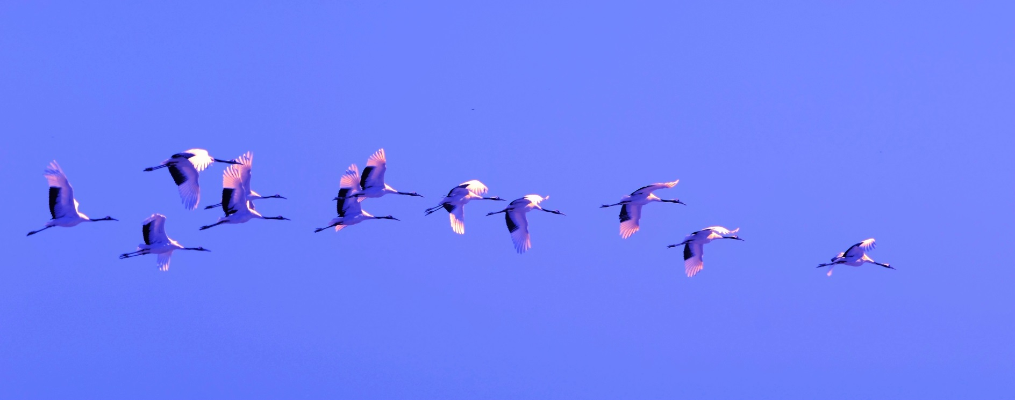

Slide 53



